Slide 1
得那山地为业
（14）

Slide 2
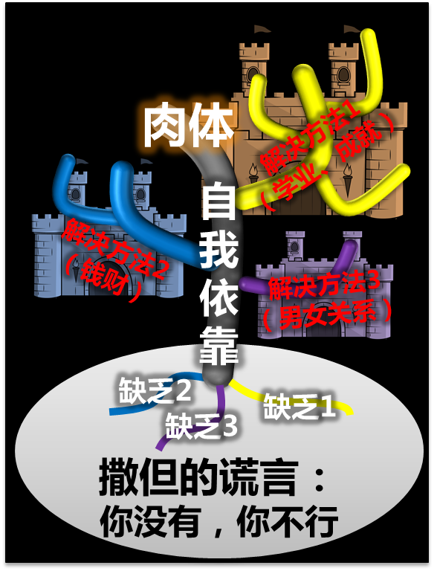
我们从中可以学习的功课
耶利哥城（坚固营垒）
外面要进来的错误思想
内心已经有的、想放弃却无法放弃的错误思想（让我们难受的）
内心已经有的、可以放弃却不想放弃的错误思想（让肉体感觉好的）
认清我们的敌人：是内心的错误思想，不是不理想的环境

Slide 3
我们从中可以学习的功课
艾城
比耶利哥城小很多
以色列人有了得胜的经历却一开始失败了
加2:19 我因律法，就向律法死了，叫我可以向神活着。 2:20 我已经与基督同钉十字架，现在活着的不再是我，乃是基督在我里面活着；并且我如今在肉身活着，是因信神的儿子而活；他是爱我，为我捨己。
过了约旦河（有了新人启示）之后的失败无非是因为又与肉体认同了！

Slide 4
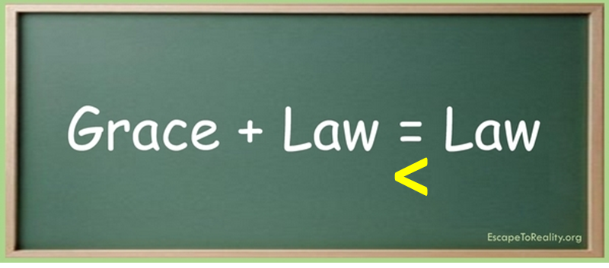
我们从中可以学习的功课
申27:11 当日，摩西嘱咐百姓说： 27:12 你们过了约但河，西缅、利未、犹大、以萨迦、约瑟、便雅悯六个支派的人都要站在基利心山上为百姓祝福。 27:13 流便、迦得、亚设、西布伦、但、拿弗他利六个支派的人都要站在以巴路山上宣布咒诅。

Slide 5
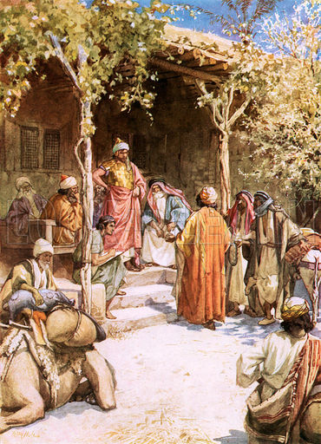
与基遍人立约
书9:1 约但河西，住山地、高原，并对着利巴嫩山沿大海一带的诸王，就是赫人、亚摩利人、迦南人、比利洗人、希未人、耶布斯人的诸王，听见这事，9:2 就都聚集，同心合意的要与约书亚和以色列人争战。9:3 基遍(hill; thing lifted up)的居民听见约书亚向耶利哥和艾城所行的事，9:4 就设诡计，假充使者，拿旧口袋和破裂缝补的旧皮酒袋驮在驴上，9:5 将补过的旧鞋穿在脚上，把旧衣服穿在身上；他们所带的饼都是乾的，长了霉了。9:6 他们到吉甲营中见约书亚，对他和以色列人说：我们是从远方来的，现在求你与我们立约。

Slide 6
与基遍人立约
书9:7 以色列人对这些希未人(wicked; wickedness)说：只怕你们是住在我们中间的；若是这样，怎能和你们立约呢？9:8 他们对约书亚说：我们是你的仆人。约书亚问他们说：你们是甚么人？是从那里来的？9:9 他们回答说：仆人从极远之地而来，是因听见耶和华你 神的名声和他在埃及所行的一切事，9:10 并他向约但河东的两个亚摩利王，就是希实本王西宏和在亚斯他录的巴珊王噩一切所行的事。
申20:10 你临近一座城、要攻打的时候，先要对城里的民宣告和睦的话。 20:11 他们若以和睦的话回答你，给你开了城，城里所有的人都要给你效劳，服事你； 20:12 若不肯与你和好，反要与你打仗，你就要围困那城。 20:13 耶和华―你的 神把城交付你手，你就要用刀杀尽这城的男丁。 20:14 唯有妇女、孩子、牲畜，和城内一切的财物，你可以取为自己的掠物。耶和华―你 神把你仇敌的财物赐给你，你可以吃用。 20:15 离你甚远的各城，不是这些国民的城，你都要这样待他。 20:16 但这些国民的城，耶和华―你 神既赐你为业，其中凡有气息的，一个不可存留； 20:17 只要照耶和华―你 神所吩咐的将这赫人、亚摩利人、迦南人、比利洗人、希未人、耶布斯人都灭绝净尽， 20:18 免得他们教导你们学习一切可憎恶的事，就是他们向自己 神所行的，以致你们得罪耶和华―你们的 神。

Slide 7
与基遍人立约
书9:11 我们的长老和我们那地的一切居民对我们说：你们手里要带着路上用的食物去迎接以色列人，对他们说：我们是你们的仆人；现在求你们与我们立约。9:12 我们出来要往你们这里来的日子，从家里带出来的这饼还是热的；看哪，现在都乾了，长了霉了。9:13 这皮酒袋，我们盛酒的时候还是新的；看哪，现在已经破裂。我们这衣服和鞋，因为道路甚远，也都穿旧了。9:14 以色列人受了他们些食物，并没有求问耶和华。

Slide 8
与基遍人立约
书9:15 于是约书亚与他们讲和，与他们立约，容他们活着；会众的首领也向他们起誓。9:16 以色列人与他们立约之后，过了叁天纔听见他们是近邻，住在以色列人中间的。9:17 以色列人起行，第叁天到了他们的城邑，就是基遍、基非拉、比录、基列耶琳。。。9:22 约书亚召了他们来，对他们说：为甚么欺哄我们说我们离你们甚远呢？其实你们是住在我们中间。9:23 现在你们是被咒诅的！你们中间的人必断不了作奴仆，为我 神的殿作劈柴挑水的人。9:24 他们回答约书亚说：因为有人实在告诉你的仆人，耶和华你的 神曾吩咐他的仆人摩西，把这全地赐给你们，并在你们面前灭绝这地的一切居民，所以我们为你们的缘故甚怕丧命，就行了这事。9:25 现在我们在你手中，你以怎样待我们为善为正，就怎样做罢！9:26 于是约书亚这样待他们，救他们脱离以色列人的手，以色列人就没有杀他们。9:27 当日约书亚使他们在耶和华所要选择的地方，为会众和耶和华的坛作劈柴挑水的人，直到今日。

Slide 9
我们从中可以学习的功课
基遍城
是一座大城，比艾城更大，并且城内的人都是勇士（书10：2）
好像天然人的勇敢，一切从利益得失出发
林后 10:3-5 因为我们虽然在血气中行事，却不凭着血气争战。 我们争战的兵器本不是属血气的，乃是在神面前有能力，可以攻破坚固的营垒， 将各样的计谋，各样拦阻人认识神的那些自高之事，一概攻破了，又将人所有的心意夺回，使他都顺服基督。

Slide 10
进入应许之地的第三场仗
书10:1 耶路撒冷王亚多尼洗德听见约书亚夺了艾城，尽行毁灭，怎样待耶利哥和耶利哥的王，也照样待艾城和艾城的王，又听见基遍的居民与以色列人立了和约，住在他们中间，10:2 就甚惧怕；因为基遍是一座大城，如都城一般，比艾城更大，并且城内的人都是勇士。10:3 所以耶路撒冷王亚多尼洗德打发人去见希伯崙王何咸、耶末王毘兰、拉吉王雅非亚，和伊矶伦王底璧，说：10:4 求你们上来帮助我，我们好攻打基遍，因为他们与约书亚和以色列人立了和约。10:5 于是五个亚摩利王，就是耶路撒冷王、希伯崙王、耶末王、拉吉王、伊矶伦王，大家聚集，率领他们的众军上去，对着基遍安营，攻打基遍。10:6 基遍人就打发人往吉甲的营中去见约书亚，说：你不要袖手不顾你的仆人，求你速速上来拯救我们，帮助我们，因为住山地亚摩利人的诸王都聚集攻击我们。10:7 于是约书亚和他一切兵丁，并大能的勇士，都从吉甲上去。

Slide 11
进入应许之地的第三场仗
书10:8 耶和华对约书亚说：不要怕他们；因为我已将他们交在你手里，他们无一人能在你面前站立得住。10:9 约书亚就终夜从吉甲上去，猛然临到他们那里。10:10 耶和华使他们在以色列人面前溃乱。约书亚在基遍大大的杀败他们，追赶他们，在伯和崙的上坡路击杀他们，直到亚西加和玛基大。10:11 他们在以色列人面前逃跑，正在伯和崙下坡的时候，耶和华从天上降大冰雹在他们身上，直降到亚西加，打死他们。被冰雹打死的，比以色列人用刀杀死的还多。10:12 当耶和华将亚摩利人交付以色列人的日子，约书亚就祷告耶和华，在以色列人眼前说：日头阿，你要停在基遍；月亮阿，你要止在亚雅崙谷。10:13 于是日头停留，月亮止住，直等国民向敌人报仇。这事岂不是写在雅煞珥书上么？日头在天当中停住，不急速下落，约有一日之久。10:14 在这日以前，这日以后，耶和华听人的祷告，没有象这日的，是因耶和华为以色列争战。 10:15 约书亚和以色列众人回到吉甲的营中。

Slide 12
进入应许之地的其它胜仗
书10:31 约书亚和以色列众人从立拿往拉吉去，对着拉吉安营，攻打这城。10:32 耶和华将拉吉交在以色列人的手里。第二天约书亚就夺了拉吉，用刀击杀了城中的一切人口，是照他向立拿一切所行的。10:33 那时基色王荷兰上来帮助拉吉，约书亚就把他和他的民都击杀了，没有留下一个。。。
10:40 这样，约书亚击杀全地的人，就是山地、南地、高原、山坡的人，和那些地的诸王，没有留下一个。将凡有气息的尽行杀灭，正如耶和华以色列的 神所吩咐的。10:41 约书亚从加低斯巴尼亚攻击到迦萨，又攻击歌珊全地，直到基遍。10:42 约书亚一时杀败了这些王，并夺了他们的地，因为耶和华以色列的 神为以色列争战。10:43 于是约书亚和以色列众人回到吉甲的营中。

Slide 13
进入应许之地的其它胜仗
。。。。。。
书 11:18-23约书亚和这诸王争战了许多年日。 除了基遍的希未人之外，没有一城与以色列人讲和的，都是以色列人争战夺来的。 因为耶和华的意思是要使他们心里刚硬，来与以色列人争战，好叫他们尽被杀灭，不蒙怜悯，正如耶和华所吩咐摩西的。 当时约书亚来到，将住山地、希伯崙、底璧、亚拿伯、犹大山地、以色列山地所有的亚衲族人剪除了。约书亚将他们和他们的城邑尽都毁灭。 在以色列人的地没有留下一个亚衲族人，只在迦萨、迦特，和亚实突有留下的。 这样，约书亚照着耶和华所吩咐摩西的一切话夺了那全地，就按着以色列支派的宗族将地分给他们为业。于是国中太平，没有争战了。

